Slide 1
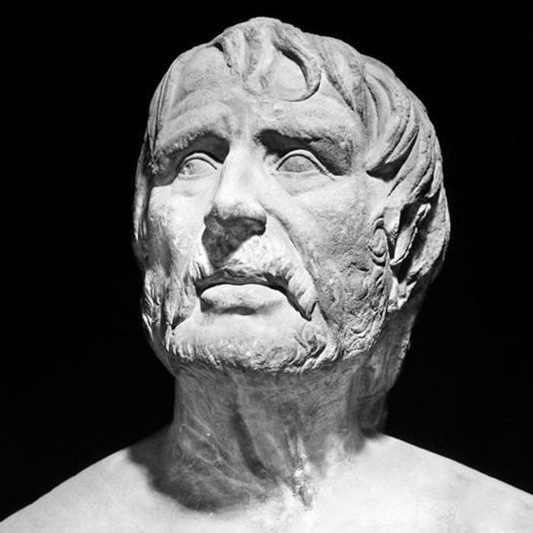
Деньгами надо управлять, а не служить им. Луций Анней Сенека
Финансовый ринг
Римский философ-стоик, поэт и государственный деятель

Slide 2
За годом год, за веком век Живёт с деньгами человек. Меняются люди, дома, города, Одежда и обувь, машины, еда Меняться всему наше время велит И, денег, конечно, меняется вид! От круглых монеток, от мятых рублей Избавиться люди мечтают скорей! На смену из пластика карты приходят Уже с телефона расчёт производят! А что будет дальше? Давайте мечтать! Давайте придумывать и воплощать!

Slide 3
Этапы игры
1. Приветствие команд.
2. Разминка.
3. Конкурс “Финансовый ринг”
4.Поговорки и пословицы о деньгах
6.Знаток истории предпринимательсвтва
7. Бой участников
«Ты мне – я тебе”

Slide 4
Правила поведения

Slide 5

вести себя спокойно, но не отсиживаться;

Slide 6

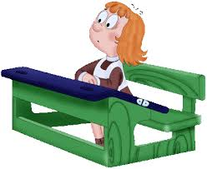
задания выслушивать до конца

Slide 7
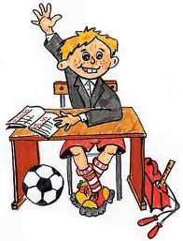
не выкрикивать (громко - это не значит красиво), а спокойно поднимать руку

Slide 8

быть думающими (для этого у вас есть голова на плечах)

Slide 9

быть терпеливыми, дать возможность высказаться своим товарищам

Slide 10
Приветствие

Slide 11
Разминка

Slide 12
Финансовый ринг

Slide 13
Поговорки и пословицы о деньгах

Slide 14
Знаток истории предпринимательствава

Slide 15
Ты мне – я тебе

Slide 16
Подведение итогов

Slide 17
Спасибо за внимание

